Slide 1
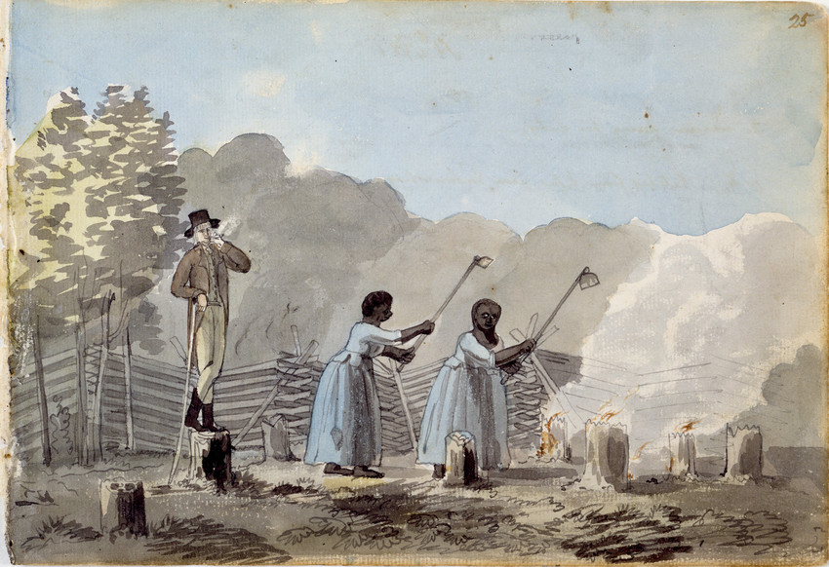
Cécile Vidal EHESS
Esclavage et résistances des femmes esclaves aux Amériques
An Overseer Doing his Duty, 1798, Benjamin Henry Latrobe Sketch book, III, 33, Maryland Historical Society
Woman Pounding Cassava, aquarelle par William Berryman, Jamaïque, début XIXe siècle, Library of Congress

Slide 2
Questionner la résistance
Quelles étaient les diverses formes de résistance ?
À quoi ou à qui les esclaves résistaient-ils/elles ?
Qu’est-ce que les esclaves cherchaient à obtenir ou à accomplir en résistant ?
Quelle importance avait la résistance ? Quelles étaient la fréquence et l’ampleur des divers actes de résistance ?
Qui prenait part à la résistance ?
Les femmes esclaves développèrent-elles des formes spécifiques de résistance ?
Qu’est-ce qui empêchait la résistance ?
Quelles étaient les circonstances qui rendaient possible le passage à l’action ?
Quel impact eurent les différentes formes, individuelles et collectives, de résistance ?
La résistance était-elle la seule forme de réaction des esclaves à l’esclavage ?

Slide 3
Quelles étaient les différentes formes de résistance ?
Un ensemble de pratiques hétéroclites
les révoltes et les conspirations ;
la fuite et la formation de communautés de marrons ;
les meurtres (y compris par l’empoisonnement) et les autres attaques physiques contre les maîtres ;
les affrontements verbaux (l’impudence, l’insolence, les insultes ou les malédictions) ;
le vol ;
le refus de travailler, le ralentissement des rythmes et le sabotage des outils de travail, l’incendie de champ ou de bâtiment ;
les multiples autres petits gestes d’insoumission tels que refuser de porter le nom donné par le maître ou ne pas agir avec déférence ;
le suicide, l’automutilation, l’infanticide, l’avortement et le contrôle des fonctions reproductives ;
la formation de cultures autonomes ;
les procès contre les maîtres pour mauvais traitement ;
le rachat, les procès de liberté et l’enrôlement au sein de forces armées (ennemies) en contrepartie de sa libération ;
le militantisme en faveur de l’abolition de la traite des esclaves et de l’esclavage.

Slide 4
Résistance(s) à l’esclavage ?
À quoi ou à qui les esclaves résistaient-ils/elles ?
Qu’est-ce que les esclaves cherchaient à obtenir ou à accomplir en résistant ?
Survivre
Améliorer ses conditions de vie et de travail
Echapper à un châtiment
Alléger son exploitation et réduire son oppression
Développer des relations familiales, sociales et économiques autonomes
Affirmer sa dignité
Contester l’autorité, se défendre et se venger du maître
Echapper à la condition servile
Mettre fin au système esclavagiste local
Abolir l’esclavage

Slide 5
Marie Houllemare, « Marie Kingué et la subversion de l’ordre colonial (Saint-Domingue, 1785) »,
Clio. Femmes, Genre, Histoire, vol. 50, no. 2, 2019, p. 155-164. https://doi.org/10.4000/clio.17234
Archives Nationales, Fonds François de Neufchâteau, 27 AP 12, dossier 2, rapport anonyme sur Kingué
« La nommée Marie Catherine, dite Kingué, négresse esclave, dit-on, d’un sieur Coillon dit Belhumeur, habitant au quartier du Margot, avoit pris un ascendant si étonnant sur l’esprit des nègres, et même sur celui des têtes foibles parmi les blancs, qu’elle leur faisoit croire que les absurdités les plus dégoutantes étoient des faits incontestables.
Sa sorcellerie tendoit surtout à découvrir les macandals des ateliers. Beaucoup de nègres innocens ont été, à son instigation, sacrifiés inhumainement et livrés aux flammes par des imbéciles trop crédules. La rigidité et l’excès du travail avoient-ils conduit quelqu’esclaves au tombeau, on consultoit Kingué ; et Kingué, trouvant du poison partout, faisoit connoître les prétendus coupables.
Pour prouver son sçavoir, elle faisoit certains tours de gibecière qui lui donnoient la réputation la plus étendue.
Elle commença d’abord par exercer sa magie sur le bien de son maitre et sous ses yeux. Elle lui fit connoître les malfaiteurs de son habitation ; et le Sr Belhumeur eut la cruauté de la croire, et de faire périr des malheureux, sans autre forme de procès que le jugement de cette négresse. (Un nègre pourtant eut l’adresse de se rendre tout mutilé auprès du juge du Cap, et de se mettre sous la sauvegarde du Roy et de la justice).
[…]Tels étoient à peu près tous les procédés de Kingué. Cependant ses prodiges, tous absurdes et tout horribles qu’ils étoient, lui avoient acquis une renommée qui s’étendoit dans toute la partie du nord. On l’envoyoit chercher de tous les cotés. Elle savoit tous les secrets des habitations. Elle gagnoit beaucoup d’argent en mettant à contribution tous les simples des différens quartiers. Elle faisoit d’ailleurs des élèves, qui étoient sans cesse à l’affux de tout ce qui se passoit dans les ateliers. Elle vendoit des gardes de corps dix et douze gourdes, et elle n’en avoit pas pour les demandeurs. Tout Plaisance portoit un garde de corps, comme on porte un saint suaire.
Le vulgaire, toujours susceptible du merveilleux et du nouveau, saisissoit avec avidité tout ce qu’on racontoit d’elle et tout ce qui lui paroissoit extraordinaire. Chacun vouloit consulter son expérience. Enfin, le fanatisme à son égard étoit devenu à un point que les plus grands désordres alloient naître dans les ateliers, si le ministère public en chef n’en n’eut à propos arrêté le cours, en faisant décréter et arrêter la sorcière. »

Slide 6
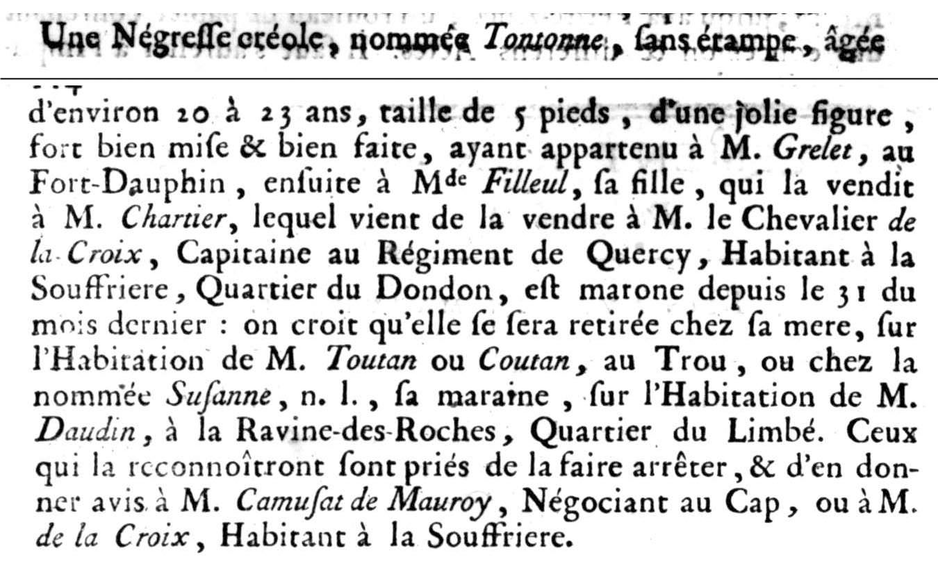
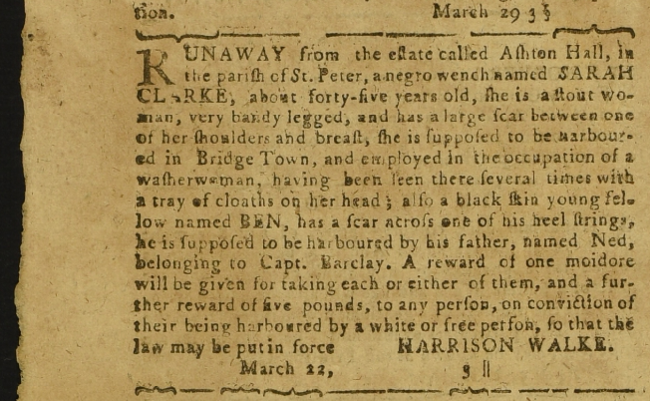
La forme de résistance la plus répandue : la fuite
Saint-Domingue, Affiches américaines, 15 août 1768
http://www.marronnage.info/fr/index.html
Barbados Mercury, Bridgetown, Barbados, 5 avril 1783, site Barbados Runaways : https://barbadosmercury.wordpress.com/sample-ads-from-the-barbados-mercury/#

Slide 7
Qui fuit ?
Sexe : Selon Richard Allen, à Saint-Domingue, en Caroline du Sud et à Maurice, les hommes comptaient pour 80% des esclaves marrons contre 63,5% à la Barbade dans la seconde moitié du XVIIIe siècle.
Âge : Selon une étude faite par John Hope Franklin et Loren Schweninger de 2000 annonces d’esclaves en fuite dans le sud des États-Unis des années 1790-1816 et 1838-1860, 78 et 74% d’entre eux étaient âgés d’entre 13 et 29 ans, la proportion des plus de quarante ans n’étant que 5 ou 6%. L’impact de l’âge était encore plus marqué chez les femmes.
Position hiérarchique : le cas des commandeurs.

Slide 8
Fuite, désertion, marronnage : une pratique multiforme
Fuir quelques heures pour rendre visite à sa compagne sur une plantation voisine ou se rendre à la ville voisine sans billet le dimanche ou un jour de fête
Se cacher à proximité dans la nature ou sur les plantations environnantes pour des durées plus ou moins longues
Trouver refuge dans un village amérindien
Former ou rejoindre une communauté de marrons à l’écart
Passer pour libre en ville
Passer pour libre dans une autre colonie
Rejoindre un territoire où l’esclavage a été aboli

Slide 9
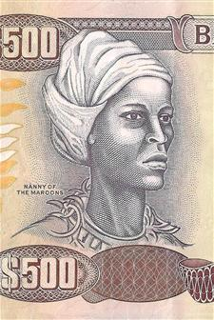
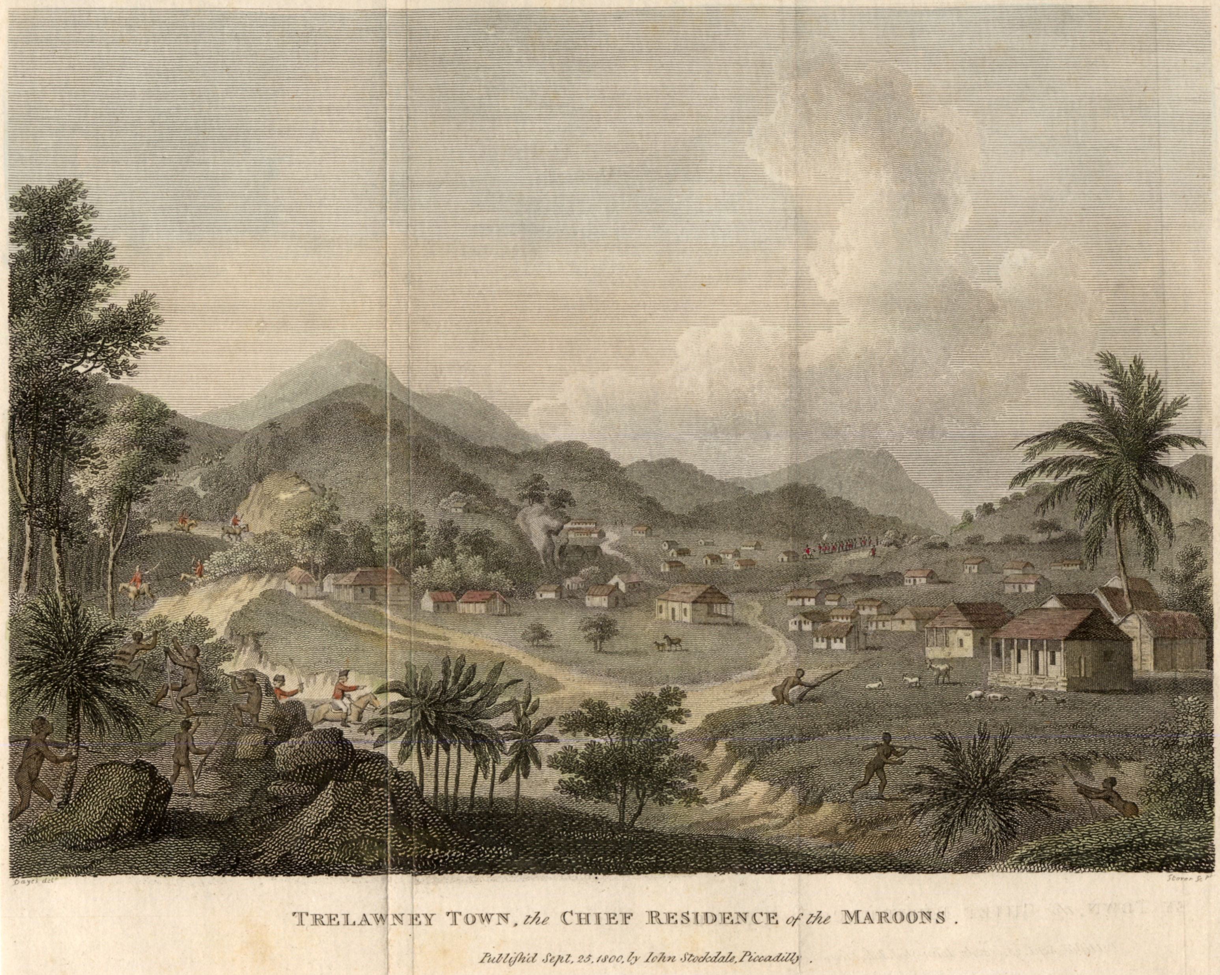
Les Marrons de Jamaïque au XVIIIe siècle
Bryan Edwards, The History . . . of the British Colonies in the West Indies (London, 1801), vol. 1, facing p. 553; published, September 25, 1800, by John Stockdale, Piccadilly.
Jamaica Assembly, The proceedings of the Governor and Assembly in regard to the maroon negroes [with introductory account by Bryan Edwards] (London, 1796), facing title page.
Nanny, cheffe des marrons
(billet de banque)

Slide 10
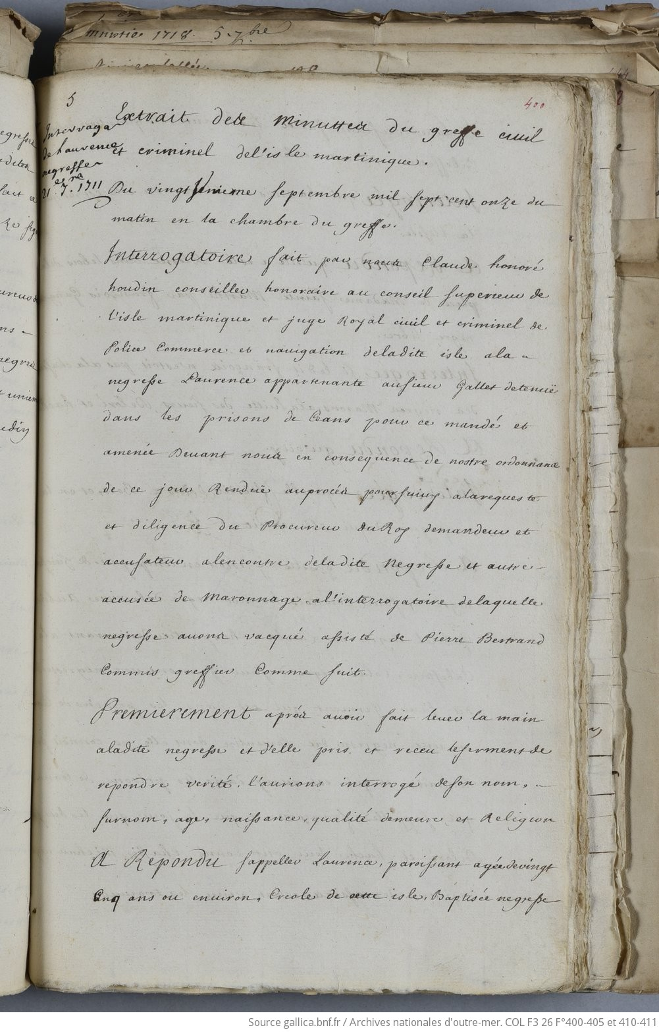

Les femmes dans les révoltes serviles
Ecouter les six épisodes : https://la1ere.francetvinfo.fr/programme-audio/code-noir-0bda7ae6-cdad-4f5d-8f04-b121426fc239/
Dossier pédagogique : https://www.laflammedelegalite.org/images/docs/dossiers-pedagogiques/Outils_p%C3%A9dagogiques/Code_noir_les_r%C3%A9volt%C3%A9s_du_Gaoulet_-_dossier_p%C3%A9dagogique.pdf

Slide 11
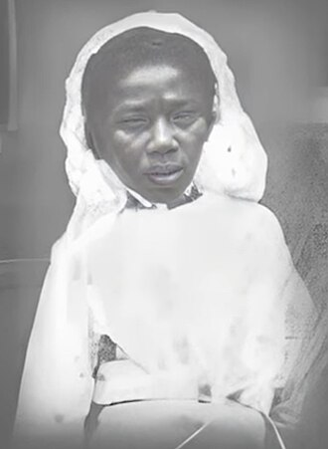
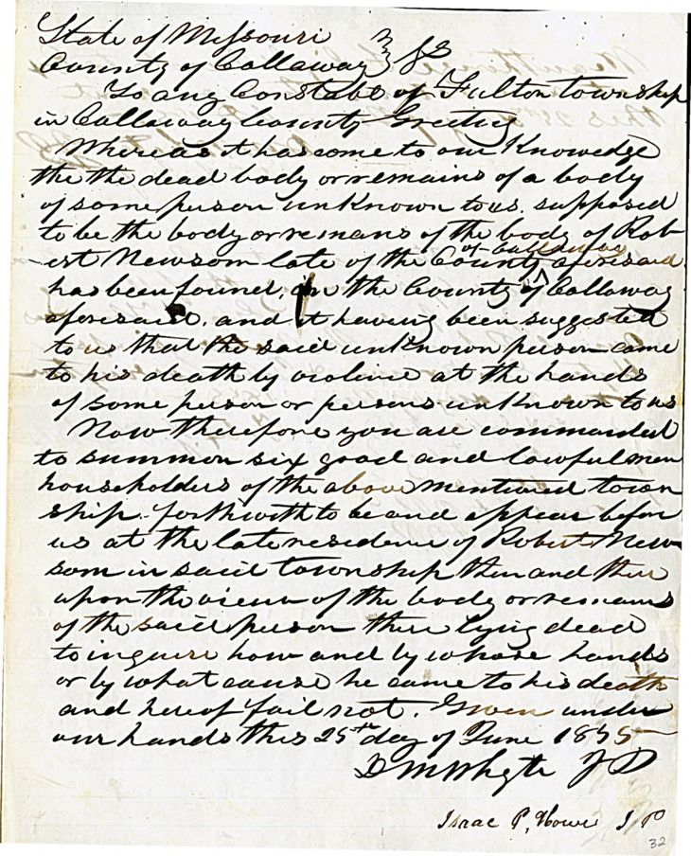
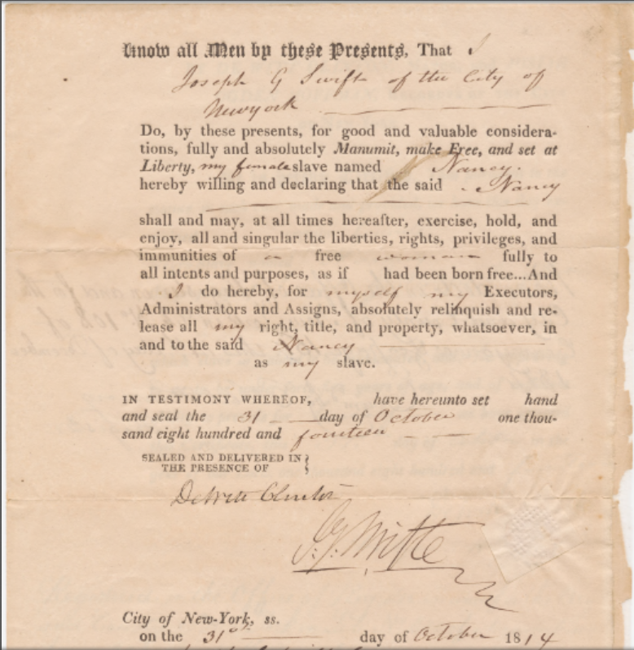
Esclavage, violence sexuelle et résistances
State of Missouri vs. Celia, a Slave (1855), Missouri Digital Heritage : https://mdh.contentdm.oclc.org/digital/collection/mocases/id/68/
Acte d’affranchissement de Nancy, New York, 1814, Gail and Stephen Rudin Slavery Collection, Cornell University Librray Digital Collections, https://digital.library.cornell.edu/catalog/ss:21813052

Slide 12

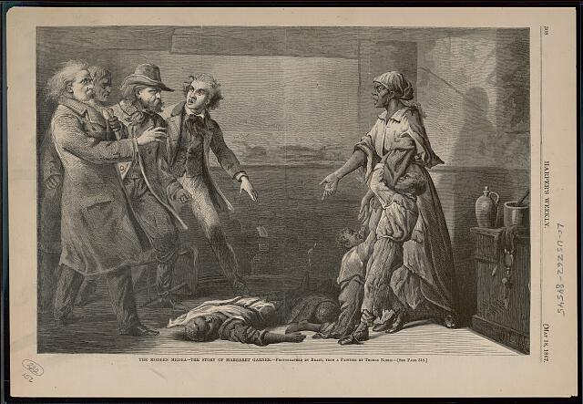
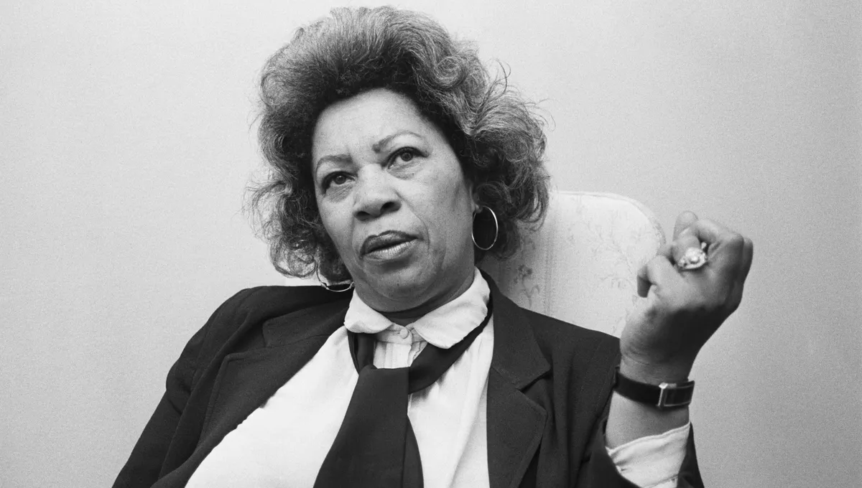
Les formes spécifiques de résistance des femmes à l’esclavage : contrôle reproductif, avortement et infanticide
Gravure de Thomas Noble, « The Modern Medea – The Story of Margaret Garner », 1867 (Library of Congress)
Beloved, roman inspiré de l’événement, 1987,
et Toni Morrison en 1985

Slide 13
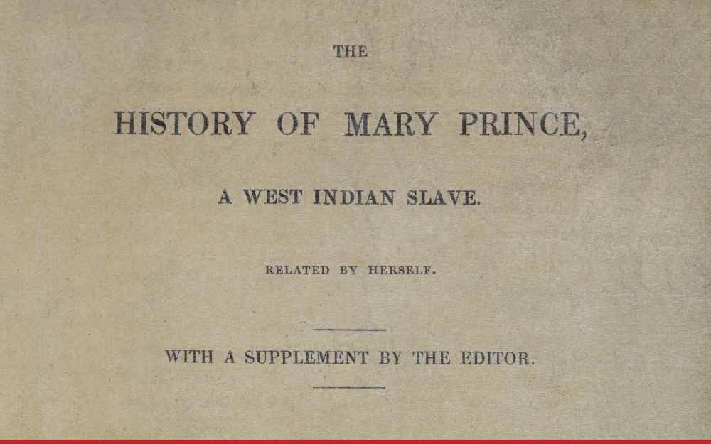
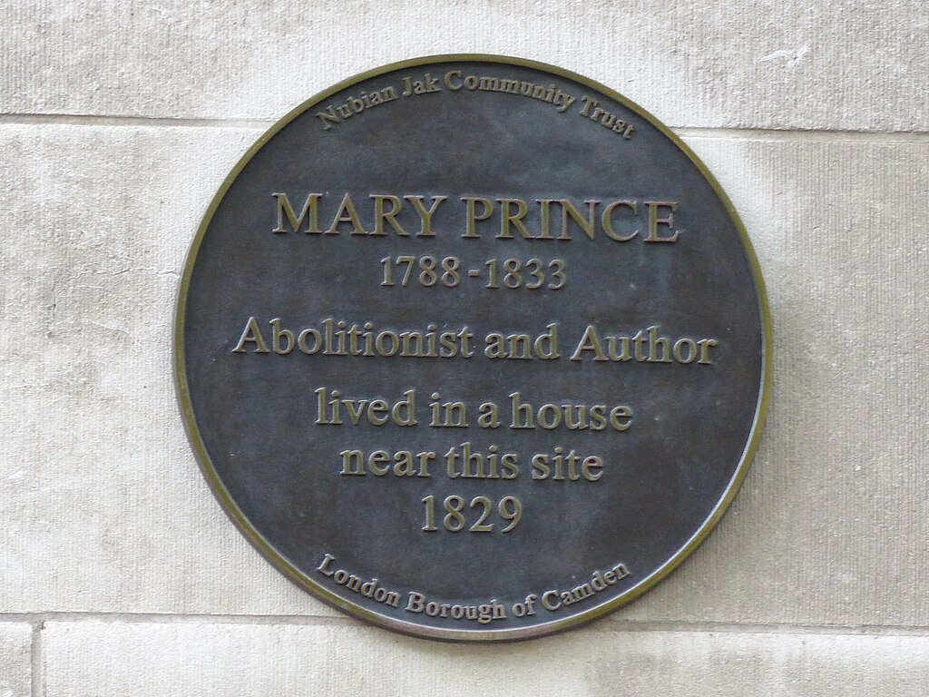
Mary Prince, l’autrice de la seule autobiographie d’une ancienne esclave dans la Caraïbe (1831)
Ouvrage publié à Londres en 1831
Plaque commémorative

Slide 14
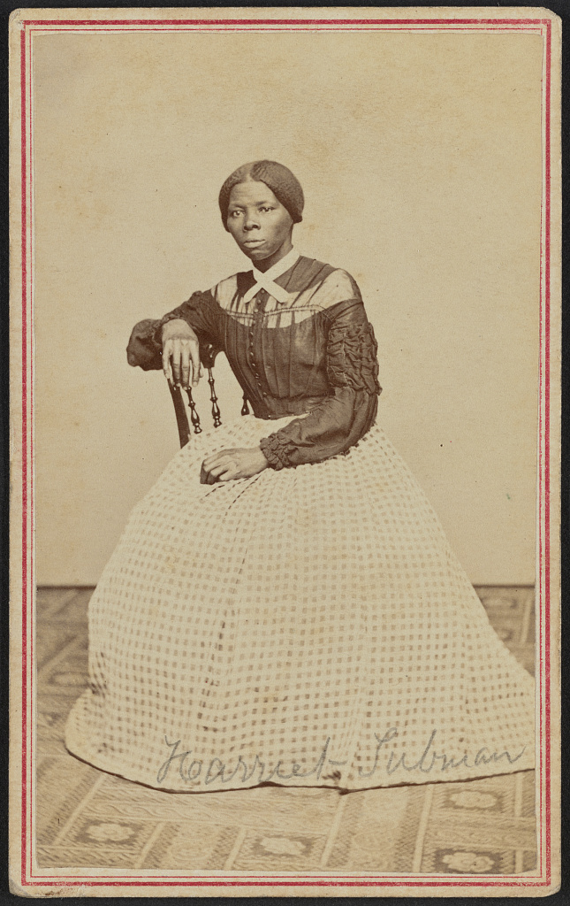
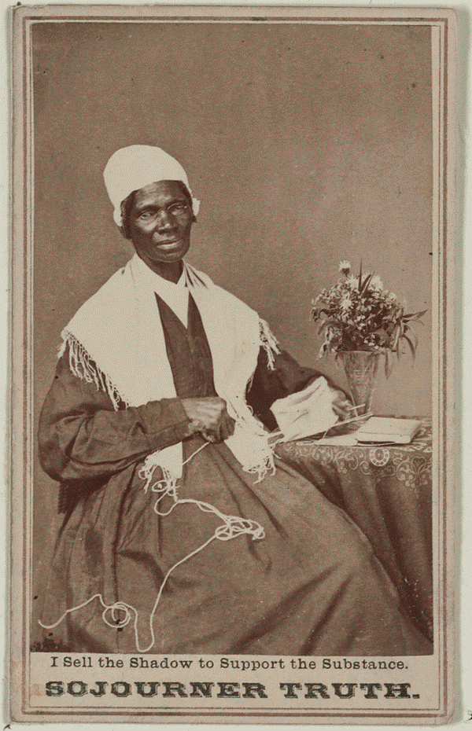
Des femmes abolitionnistes aux Etats-Unis
(photographies de la Library of Congress)
The Narrative of Sojourner Truth,
a northern slave, emancipated from bodily servitude by the state of New York, in 1828., Boston, 1850.
Harriet Tubman
Harriet, the Moses of Her People by Sarah H. Bradford, New York, 1886

Slide 15
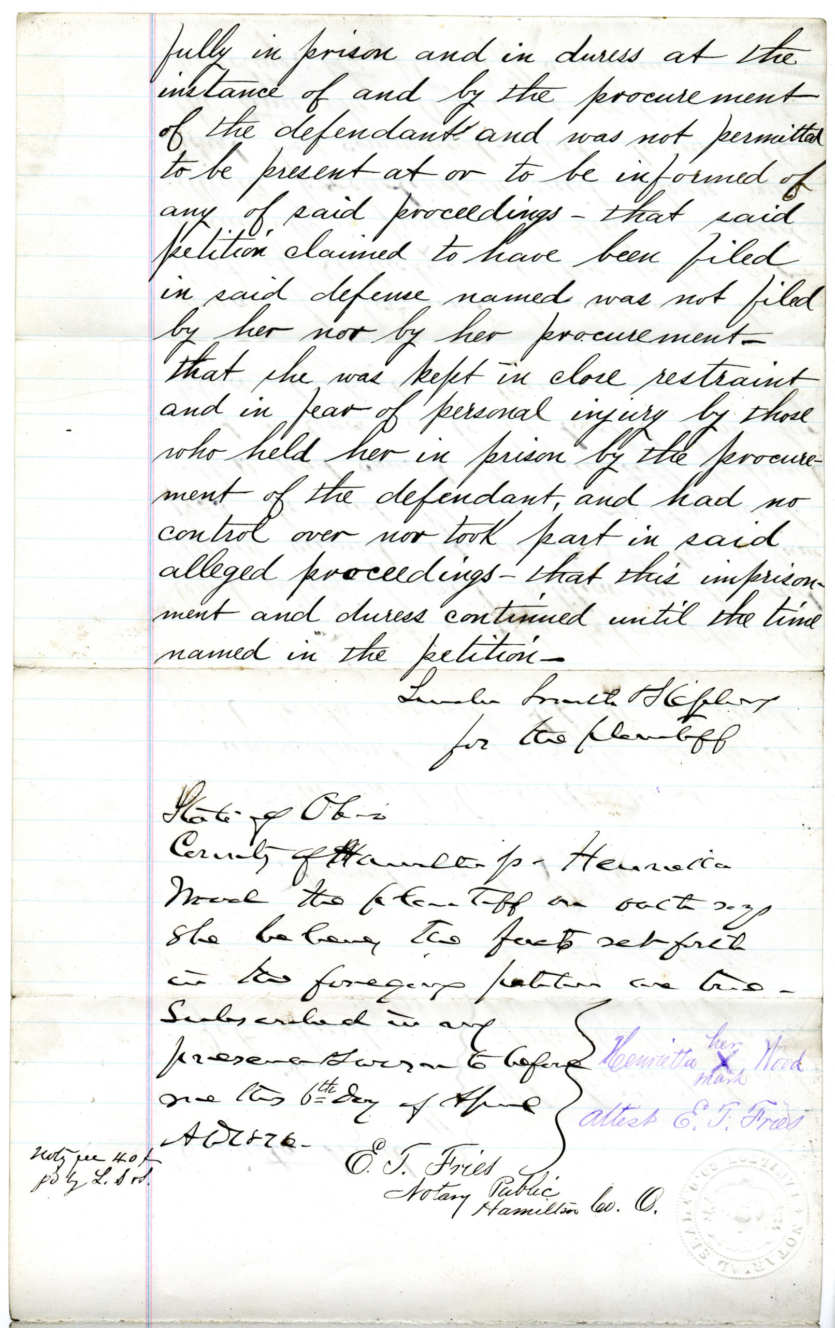
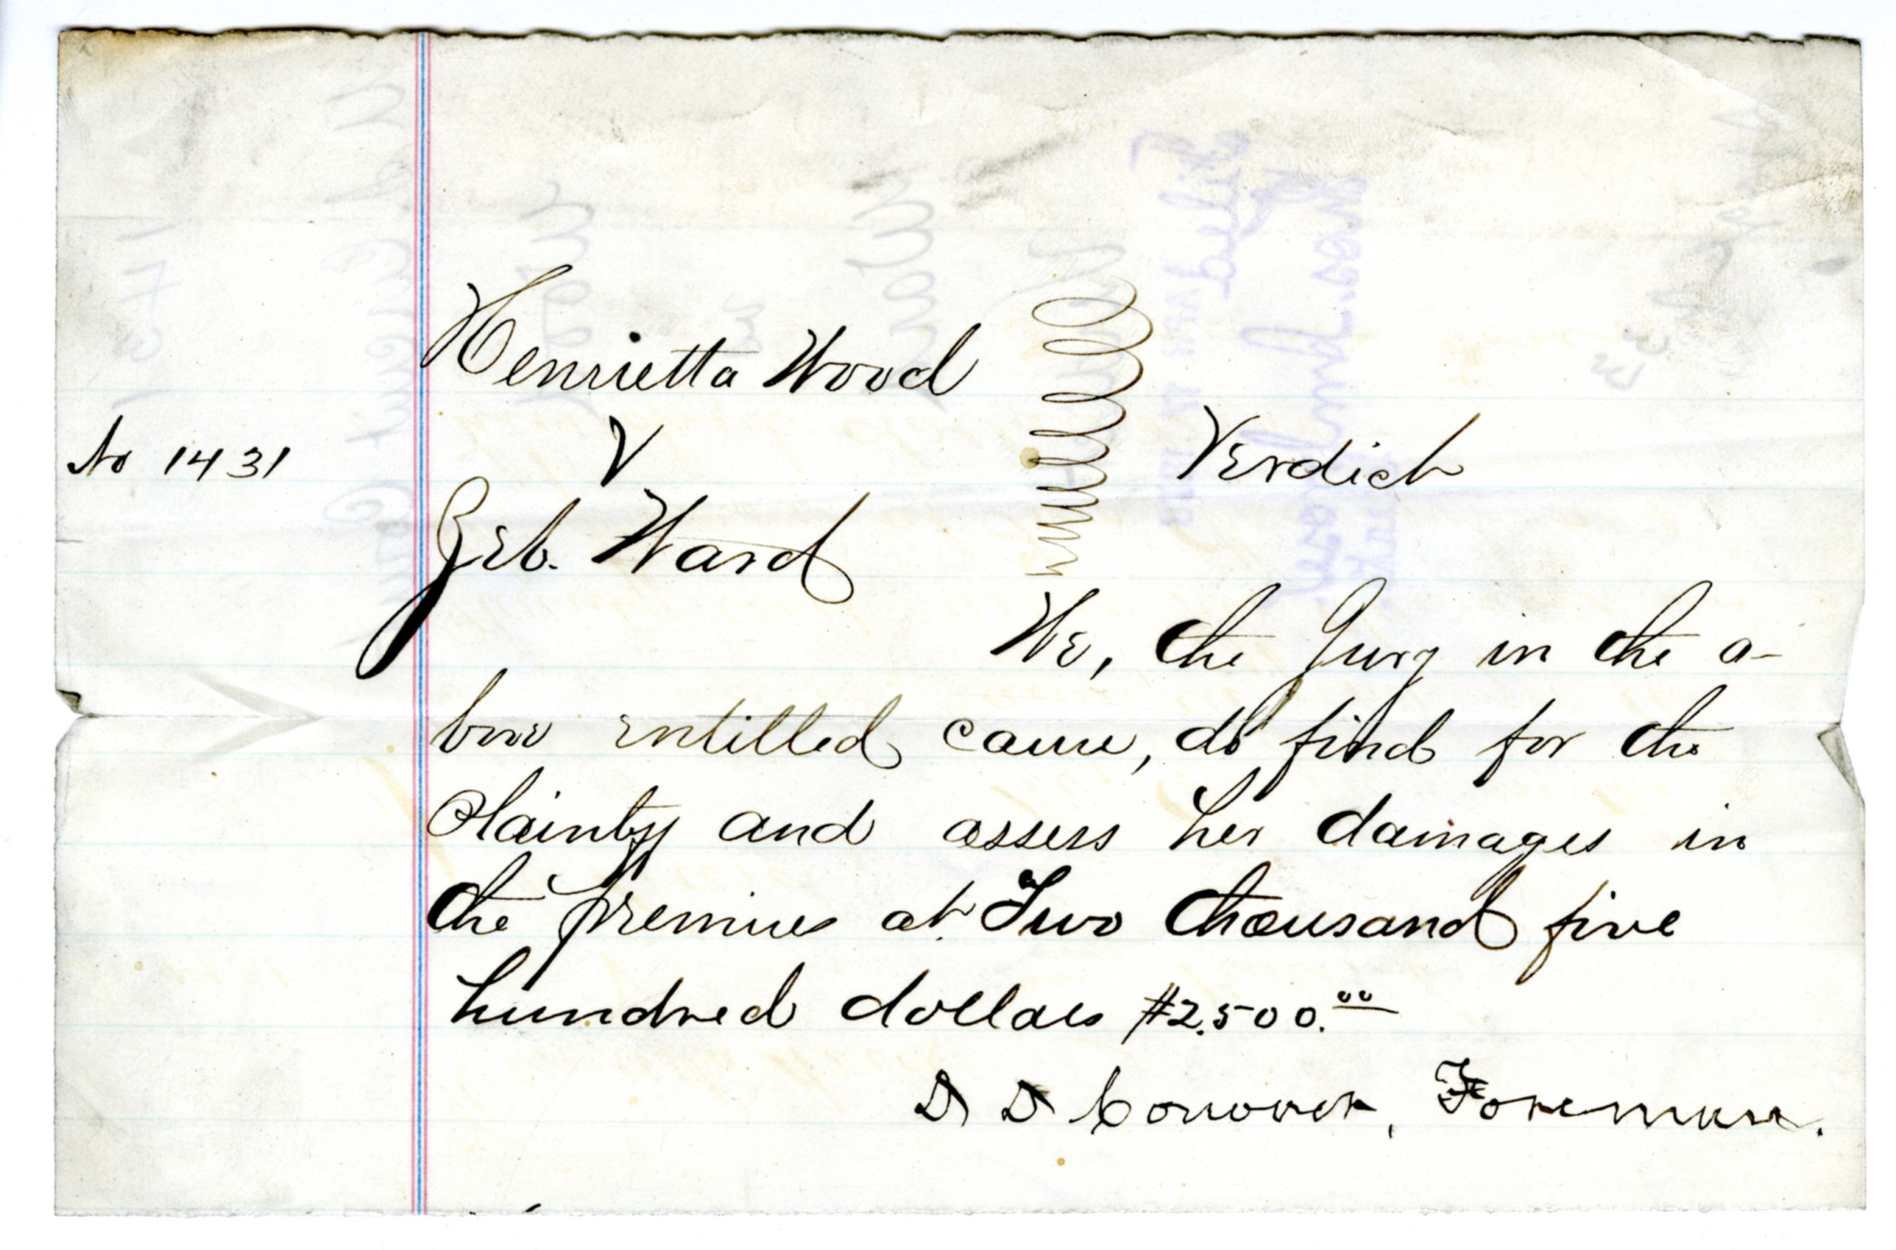
Le recours à la justice pour obtenir sa liberté ou des réparations
Pièce du procès intenté par Henrietta Wood pour obtenir des réparations de son ancien maître, 10 avril 1876, National Archives at Chicago, National Underground Railroad Freedom Center, Cincinnati, https://freedomcenter.org/voice/henrietta-wood/
Verdict du procès intenté par Henrietta Wood, 17 avril 1878, National Archives at Chicago, National Underground Railroad Freedom Center, Cincinnati, https://freedomcenter.org/voice/henrietta-wood/

Slide 16
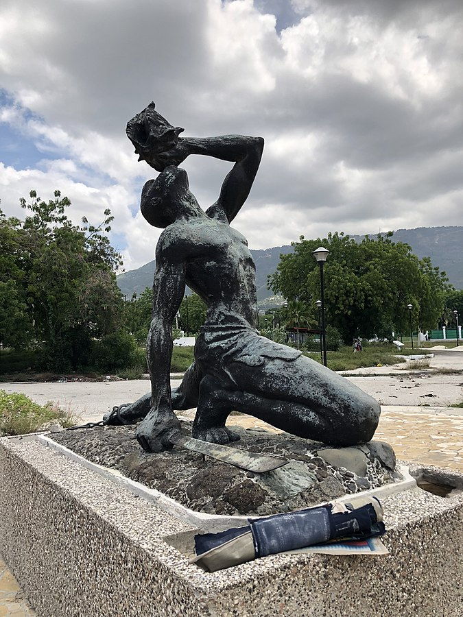
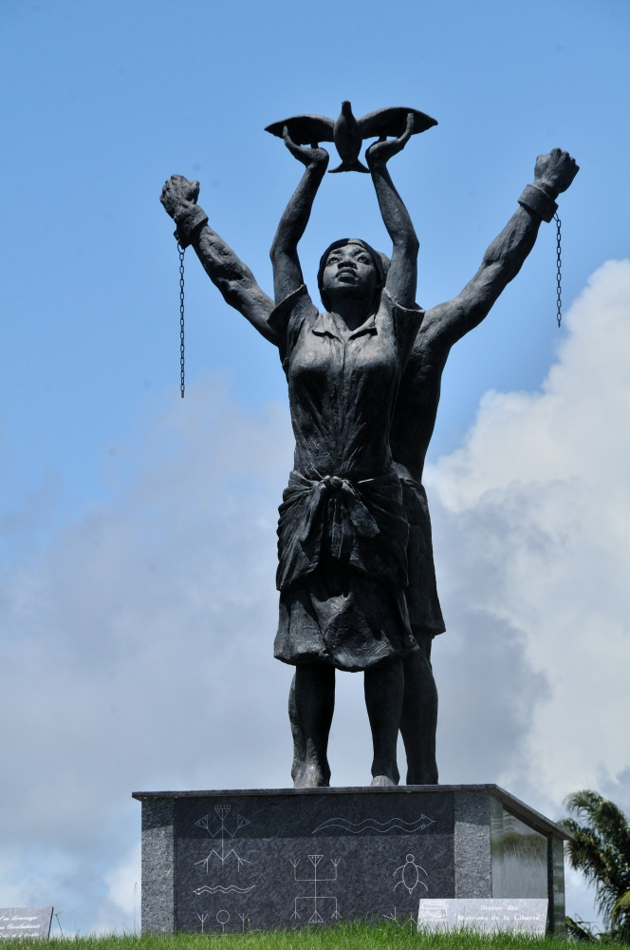
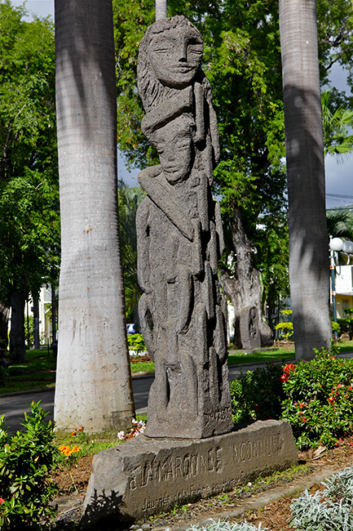
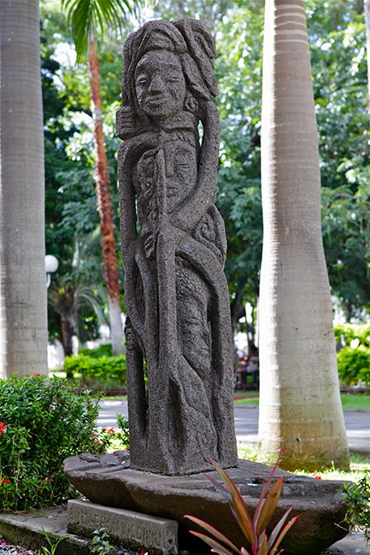
La mémoire des esclaves marron.nes
*Le marron inconnu, Albert Mangonès, Haïti, 1967
*Les marrons de la liberté, Lobie Cognac, Guyane, 2008
* A la marronne inconnue, Au marron inconnu, Dolaine Courtis Fuma, la Réunion, 2010-2011

Slide 17
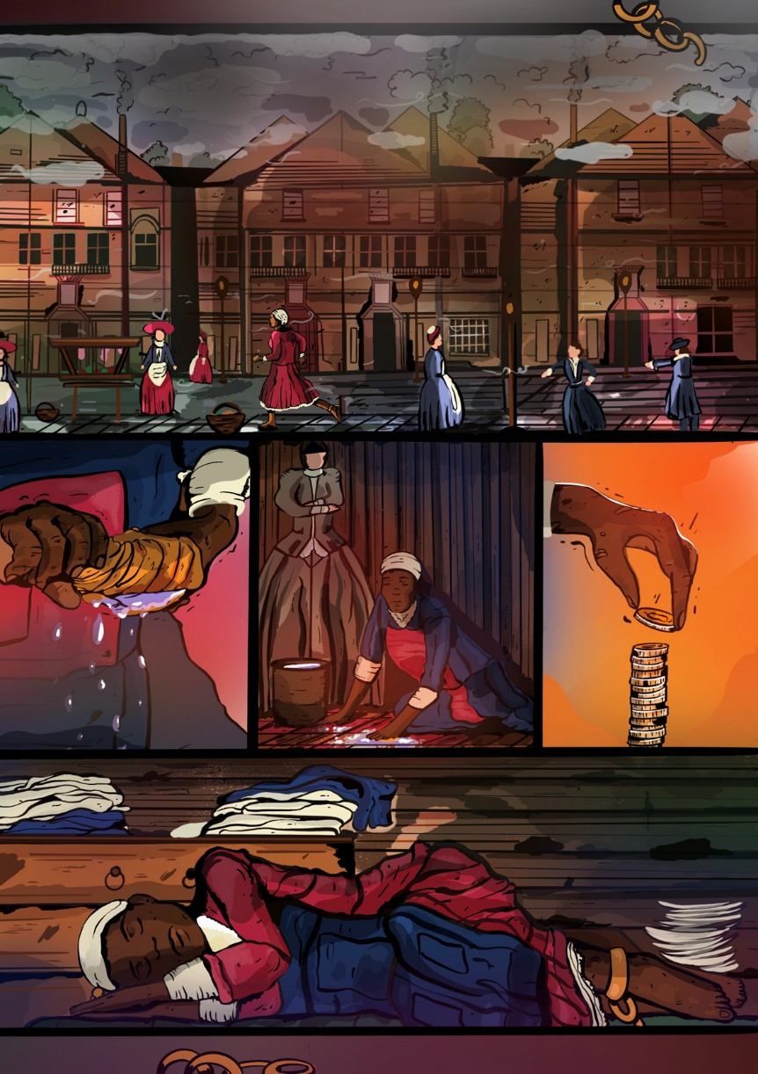
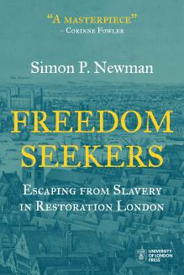
Runaways London :
https://www.spreadtheword.org.uk/projects/runaways/

Slide 18
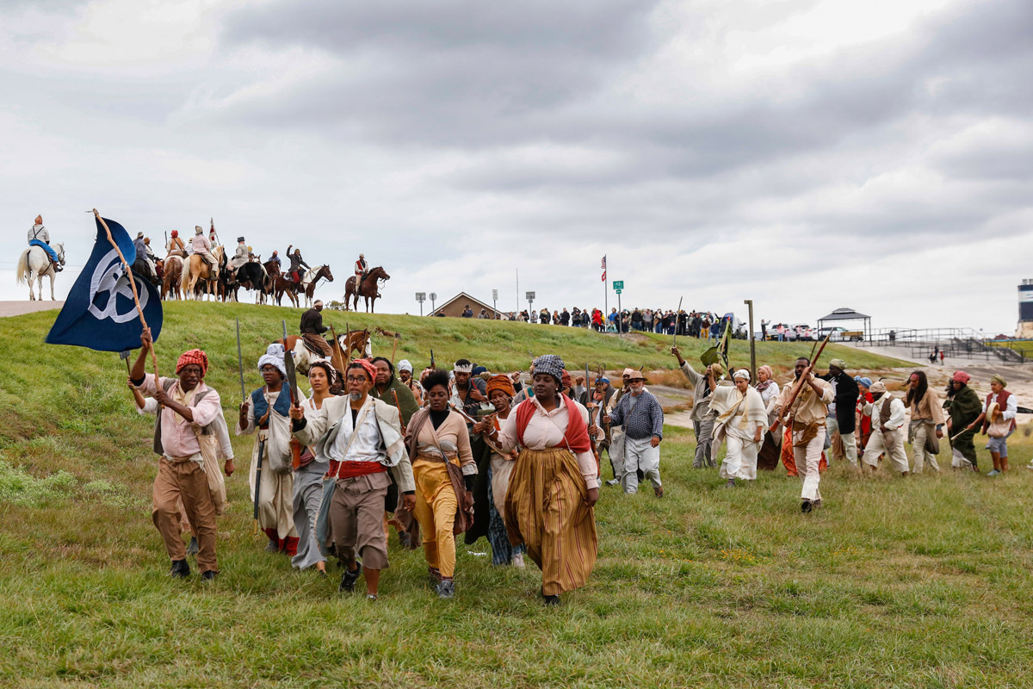
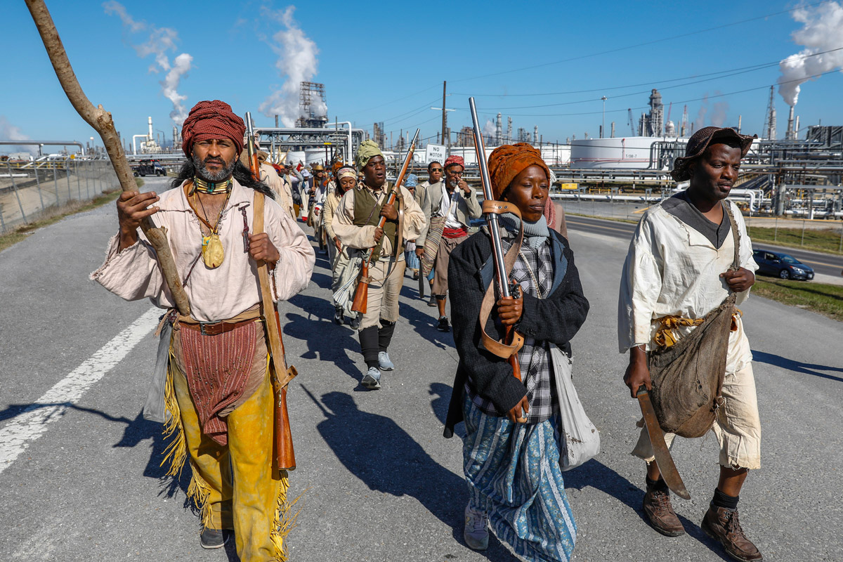
Reconstitution de la révolte de 1811 en Louisiane
8-9 novembre 2019, Dread Scott https://www.slave-revolt.com/

